Slide 1



输出头
head1
输出对早中晚三个阶段的分类概率
整合前后时间关系
提取局部时间模式特征
TCN
GRU
时序特征向量
64×3+Softmax
传感器历史数据
力/振动/AE等
输出头
head2
输出5个细化阶段的分类概率
64维隐式特征h
64×5+Softmax
时序卷积网络
用一维卷积沿着时间轴提取特征的CNN网络
门控循环单元
用于提取序列数据中因果关系的一种RNN网络改进结构
输出头
head3
回归产生相对退化位置
64×1+Sigmoid
线性层+激活函数
提取例如：
最近几次振动逐渐变大
力信号开始发生变化
某些频域特征持续上升
综合整个历史来看，刀具处于什么退化状态

Slide 2

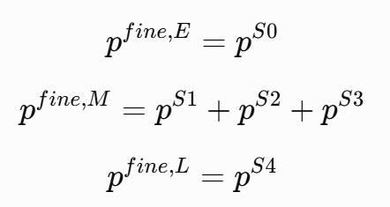


大阶段分类
在退化内部具体处于哪一个子状态
当前具体在生命周期的哪一个位置
head1
head2
head3
依靠传感信号
会因为瞬时振动突然变大、切削冲击或者跨工况信号变化等使其造成误判
划分细粒度状态
会因为瞬时振动突然变大、切削冲击或者跨工况信号变化等使其造成误判
从刀具的整体寿命周期的宏观视角去看当前阶段
形成第二套三阶段判断
将head2映射到三阶段概率分类
将head2输出的五维概率重新映射成三维概率
$$[S0,S1,S2,S3,S4]$$
$$[Early,Middle,Late]$$

Slide 3



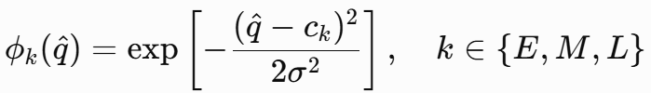
大阶段分类
在退化内部具体处于哪一个子状态
当前具体在生命周期的哪一个位置
head1
head2
head3
传感器直接判别
会因为瞬时振动突然变大、切削冲击或者跨工况信号变化等使其造成误判
细粒度结构判别
会因为瞬时振动突然变大、切削冲击或者跨工况信号变化等使其造成误判
生命周期位置判别
从刀具的整体寿命周期的宏观视角去看当前阶段
论文的核心问题：连续值离散到三阶段时，Middle容易被两侧挤压，早期的Middle容易被识别成Early，晚期的容易被识别成Late。
论文提出用双侧阶段抑制去优化阶段先验。
也就是利用Head3的输出，修正由该输出构造出的阶段先验
形成第三套的三阶段判断
将head3的输出离散化到三阶段概率分类
给三个阶段分别设置中心：
然后用一个高斯形状衡量当前相对退化位置与三个中心的距离：
双侧抑制
相对退化位置
Middle最低支持度
退化位置先验
得到三个阶段的支持度，以形成退化位置先验

Slide 4






第一次融合：先将Head2和3的判别结果进行融合，形成辅助校正信息
论文设置：
代表退化位置先验比细粒度状态判别的权重更高
Head2和Head3的判别结果融合公式为：
第二次融合：辅助校正信息与Head1输出的主判断进行融合
论文设置：
代表还是将传感器的判断当作主信息，退化先验只做纠偏
最终的判别结果融合公式为：
根据
三个输出头结果的实际权重占比是75%、7.5%和17.5%
因此DC-PSR的思想是：在网络瞬时判断之外加入结构约束和退化规律。

Slide 5

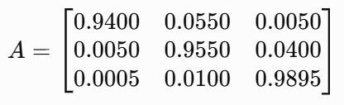
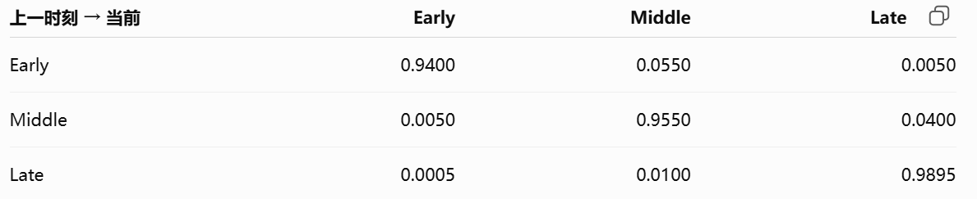
阶段结果融合后，还要面临一个问题：每个时间窗都独立受当前噪声影响，因此普通的分类网络会输出不具备时间连续性的阶段结果
因此论文加入：因果有序滤波，即带历史记忆的概率校正
论文规定了一个三阶段转移矩阵：
该参数是固定的
矩阵的行表示：上一时刻是什么阶段，列表示下一时刻可能是什么阶段
从该表格来看，如果上一时刻是Early，则下一时刻是Early的概率为94%，是Middle的概率是5.5%，直接进入Late的概率是0.5%。
如果上一时刻是Middle，则下一时刻是Early的概率为0.005%，之所以不是0，是因为实际传感器会有噪声，可能存在阶段边界不确定性

Slide 6
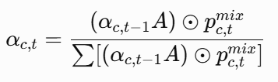





最终的有序阶段概率计算公式：
假设上一时刻的概率为：
乘以转移矩阵后得到历史预测，即只根据上一时刻和阶段转移规律预测出现在的概率：
假设当前的网络融合输出的概率为：
将其与历史预测逐元素相乘：
逐元素相乘即将：当前网络模型预测的结果和基于历史状态和退化规律预测的结果进行融合。选择相乘是因为相乘的时候，只有两者都是较高的支持概率时，该状态才会拿到一个高概率，类似于共同支持度：
最终除以
进行归一化

Slide 7
